Slide 1





UNION NATIONALE DES INFIRMIER(E)S EN
CHIRURGIE CARDIAQUE ET THORACIQUE v
Siège social : 137 avenue Jean Jaurès 92140 CLAMART
Tél : 06 47 15 41 83 - courriel : unicct.france@gmail.com
Site internet : www.unicct.org
Numéro de SIRET 91115311200014 - Association Loi 1901. v
L’évènement se déroulera au Lille Grand Palais
1 Boulevard des Cités Unies / 59777 Lille
Congrès associés de la Société Française de Chirurgie Thoracique et Cardio-
Vasculaire de la Société Française d’Assistance Circulatoire et de
Circulation Extra-Corporelle de la Société Française des Anesthésistes Réanimateurs
18 et 19 JUIN 2026

Slide 2
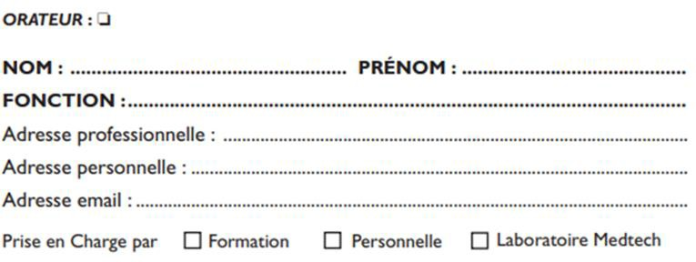

Programme des journées de formation UNICCT
18 et 19 juin 2026, Lille
Jeudi 18 juin 2026
09h25 10h40 | 10h40 11h15 | Séance inaugurale : Carmat le « Concorde » médical Français ? Pause dans l’exposition
11h15 11h15 11h35 12h00 12H25 | 12h25 11h35 12h00 12h25 13h40 | Session Recherche et Innovation- Modératrice: Pr V Fouilloux (Marseille) Etude sur l’intérêt des pansements à pression négative C Brossault (Rennes) ADMITY : Etude sur la mesure de l’anxiété préopératoire des patients Dr J Cattan (Rennes) Le PEARS J Latrouite (Necker Paris) Déjeuner dans l’exposition
13h40 13h40 14h00 14h20 14h40 15h00 15h10 | 15h10 14h00 14h20 14h40 15h00 15h10 15h50 | Session Chirurgie Thoracique- Modérateur: Dr A Fourdrain (Marseille) Prise en charge des pneumothorax cataméniaux A S Cohen-Selmon, C Ledoux (Lille) La fenestration : indications, technique et résultats G Bakenkeu, E Leclerc (HEGP Paris) Reconstruction de la paroi thoracique C Michel (Nantes) La chirurgie du mésothéliome C Meens, C Ledoux (Lille) Débat Pause dans l’exposition
16h00 17h05 | 17h00 18h05 | Séance commune : Où en sommes-nous de la RAAC ? Séance commune : Les évolutions et/ou révolutions de l’année
INSCRIPTION AUX JOURNÉES DE FORMATION
18 et 19 juin 2026, Lille
Participation aux frais d’organisation de la journée de formation : 320 €
(Chèque à l’ordre de l’UNICCT à joindre à l’inscription)
Vendredi 19 juin 2026
08h30 08h30 09h00 09h30 10h00 | 10h00 09h00 09h30 10h00 10h40 | Session Chirurgie cardiaque- Modérateur: Dr A Moiroux-Sahraoui (Paris) Prise en charge des tumeurs du cœur sous vidéo G Helary, E Incarbone (Nantes) Une aorte, mille gestes : la polyvalence des IBODE au cœur des chirurgies aortiques complexes E Lafont, M Aused (Toulouse) Le Bentall par mini thoracotomie S Ziane (Lille) Pause dans l’exposition
10h40 10h40 11h10 11h40 12h10 12h40 13h00 | 13h00 11h10 11h40 12h10 12h40 13h00 14h00 | Session Chirurgie Cardiothoracique- Modérateur: Dr R Escande (Toulouse) La greffe de trachée C Meens et A S Cohen-Selmon (Lille) Techniques innovantes dans la chirurgie de réduction de volume pulmonaire AL Goulut et A Tinocco (Marseille) Prise en charge en urgence d’une dissection aortique de type A chez la femme enceinte A Dupont, E Delannai, M Richa (Lille) La plastie mitrale par chirurgie robotique C Font, F Raguy (Bordeaux) Informations UNICCT Déjeuner dans l’exposition
Personne en situation de handicap
Régime alimentaire
J’ai pris connaissance du programme et il semble correspondre à mes attentes
Date limite d’inscription : le 01/06/2026
Après cette date, les inscriptions seront facturées 400 €.
Les inscriptions sur place seront possibles au prix de 280 € la journée et 140 € la
½ journée.
Le bulletin d’inscription est à envoyer à l’adresse suivante
unicct.france@gmail.com

